Slide 1

Изменения маршрутизации граждан в возрасте 18 лет и старше с заболеваниями глаза, его придаточного аппарата и орбиты
Докладчик: Главный врач, главный внештатный офтальмолог Министерства здравоохранения Красноярского края
Максимов А.С.

Slide 2
Приказом Министерства здравоохранения Красноярского края от 20.04.2023 года №637-орг
Внесены изменения
в пункт 9 Приказа МЗ КК от 05.08.2022 № 1290-орг, в части маршрутизации взрослых пациентов с заболеваниями глаза, его придаточного аппарата и орбиты для оказания первичной специализированной медико-санитарной помощи на территории Красноярского края
В результате количество медицинских организаций, оказывающих этот вид помощи в рамках реализации ТПГГ, увеличилось с 10 до 19

Slide 3
Первичная специализированная медико-санитарная помощь в амбулаторных условиях
К обозначенным ранее, добавлены следующие медицинские организации:
ФГБУ «Федеральный Сибирский научно-клинический центр ФМБА»
ООО «Русал медицинский центр»
ЧУЗ «Клиническая больница «РЖД-Медицина» г. Красноярск, учреждения сети в г. Ачинск, г. Ужур, г. Иланск, г. Уяр, пгт. Саянский
ООО «Сантем»
добавлен этот вид помощи к оказываемым ООО «Практика» г. Норильск
Прекратила свою деятельность в системе ОМС:
ООО «Клиника лазерной микрохирургии глаза»

Slide 4
С 01.06.2023г мы предлагаем следующую маршрутизацию пациентов с катарактой:
Офтальмологи МО осуществляют амбулаторный прием, по его результатам определяют наличие показаний к хирургическому лечению катаракты
Пациентов со снижением остроты зрения за счет катаракты до 0,3 и ниже с коррекцией:
обследуют для исключения противопоказаний по общему состоянию
записывают на плановую госпитализацию в СПГ - без дополнительной консультации ККОКБ

Slide 5
С 01.06.2023г мы предлагаем следующую маршрутизацию пациентов с катарактой:
Пациентов со снижением остроты зрения за счет катаракты до 0,4-0,5 с коррекцией:
записывают в Лист ожидания, который предоставляют в ККОКБ ежемесячно с учетом актуализации сведений
при необходимости (в случае затруднений в определении показаний к хирургическому лечению) записывают на телемедицинскую консультацию в ККОКБ

Slide 6
С 01.06.2023г мы предлагаем следующую маршрутизацию пациентов с катарактой:
Пациентов с рекомендацией ККОКБ о хирургическом лечении катаракты (давность осмотра в ККОКБ до 1 года):
обследуют для исключения противопоказаний по общему состоянию
записывают на плановую госпитализацию в СПГ - без дополнительной консультации ККОКБ
Инструкции по осуществлению записи в ККОКБ на плановую консультацию, плановую госпитализацию, на телемедицинскую консультацию будут представлены далее.

Slide 7
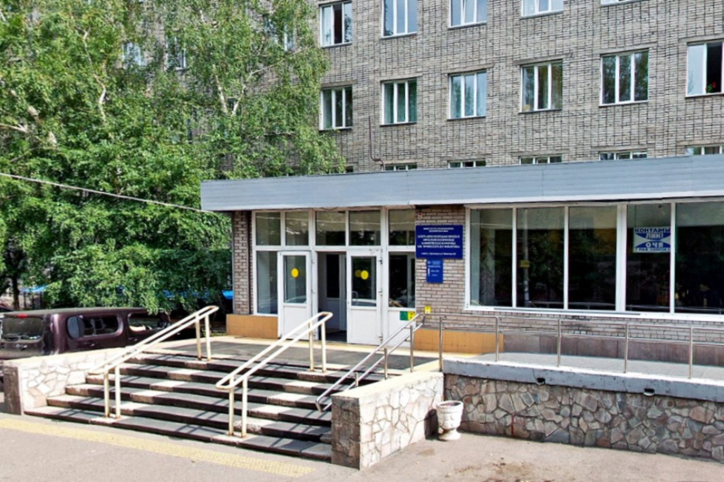
БЛАГОДАРЮ ЗА ВНИМАНИЕ!

